Slide 1
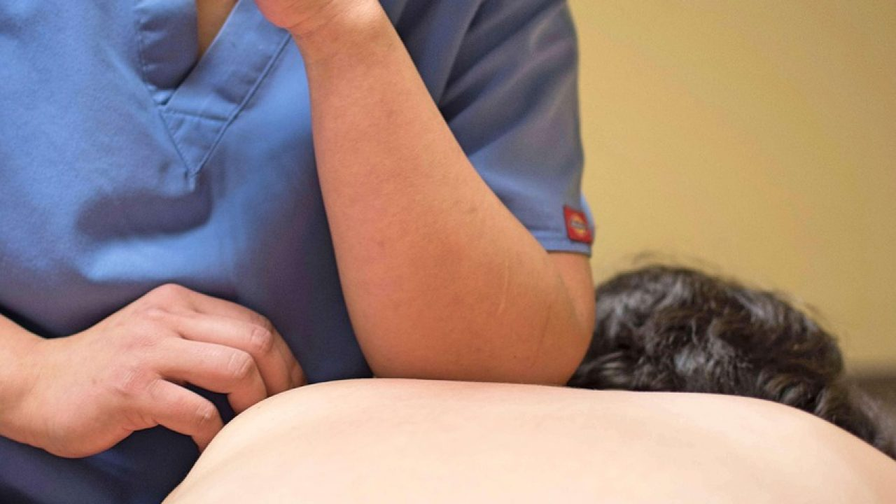
Presión tolerable
frente a dolor
innecesario
Salud y Estética
Ver el OA en saludyestetica.lumbre.lat
Notes:
Objeto de aprendizaje de Lumbre · Salud y Estética
Enlace: https://saludyestetica.lumbre.lat/object/sye-c36-r01-oa04-presion-tolerable-frente-a-dolor

Slide 2
Acerca de este OA · 1 de 2
Objetivo
Graduar la presión por comodidad y respuesta, reconocer las señales corporales y verbales que piden ajuste, y valorar el día siguiente para distinguir una molestia pasajera de un efecto adverso.
Descripción
Lección sobre el umbral de presión: cómo se negocia, qué señales se observan además de la palabra, por qué el umbral cambia, cómo se valora el día siguiente y por qué el dolor no mide eficacia.
Presión tolerable frente a dolor innecesario
2 / 69
Notes:
Enlace al OA: https://saludyestetica.lumbre.lat/object/sye-c36-r01-oa04-presion-tolerable-frente-a-dolor

Slide 3
Acerca de este OA · 2 de 2
Autoría: Salud y Estética
Etiquetas: presión · umbral · comodidad · efectos adversos · comunicación
Presión tolerable frente a dolor innecesario
3 / 69
Notes:
Continuación de «Acerca de este OA» (2 de 2).

Slide 4
Presión tolerable frente a dolor innecesario · 1 de 2
Público y alcance
Prestadores en formación intermedia que ya practican maniobras bajo supervisión y necesitan graduar la presión sin usar el dolor como medida. Requiere el curso 33 y el curso 34 o su equivalente. Formación educativa: no habilita para ejercer ni sustituye práctica supervisada.
Presión tolerable frente a dolor innecesario
4 / 69

Slide 5
Presión tolerable frente a dolor innecesario · 2 de 2
Un cliente pide «lo más fuerte que se pueda» porque está convencido de que solo así se quita la tensión. A la mitad de la sesión respira corto, aprieta la mandíbula y dice «sigue, aguanto». Al día siguiente llama para contar que tiene un hematoma y que le duele más que antes. En otra camilla, una persona pide presión suave y sale sin novedad, pero el prestador siente que «no hizo nada». Las dos escenas muestran el mismo malentendido: confundir intensidad con eficacia. Esta lección enseña a graduar la presión por comodidad y respuesta, a leer las señales del cuerpo y a valorar el día siguiente sin usar el dolor como medalla.
Presión tolerable frente a dolor innecesario
5 / 69
Notes:
Continuación de «Presión tolerable frente a dolor innecesario» (2 de 2).

Slide 6
La presión se negocia, no se aguanta · 1 de 2
«Aguanta un poco» es una frase que se escucha en camillas y que conviene retirar del oficio. La presión tolerable no se demuestra resistiendo: se acuerda con la persona, se pregunta varias veces y se ajusta cuando cambia. El cliente puede pedir menos en cualquier momento, sin justificarse, y el prestador puede bajar sin sentir que pierde profesionalidad. Un servicio que necesita que el otro aguante para completarse está mal planteado. Cuando el prestador aprende a decir «vamos a bajar», la persona deja de sentir que tiene que demostrar algo.
Presión tolerable frente a dolor innecesario
6 / 69

Slide 7
La presión se negocia, no se aguanta · 2 de 2
La palabra «tolerable» tampoco significa «lo máximo que soporta». Significa que la persona puede respirar, hablar y relajarse mientras recibe el contacto; que no necesita apretar los dientes ni contar los segundos. Esa comodidad no resta profundidad al trabajo: permite que el cuerpo responda sin defenderse. Si la presión es tan alta que la persona se tensa, el mensaje que recibe el sistema nervioso es el contrario del que se busca. La intensidad no es una virtud del terapeuta ni una prueba de confianza del cliente.
Presión tolerable frente a dolor innecesario
7 / 69
Notes:
Continuación de «La presión se negocia, no se aguanta» (2 de 2).

Slide 8
Qué señales se miran además de la palabra · 1 de 4
La palabra no es la única señal. La respiración que se corta, la mandíbula apretada, las manos que se cierran, el silencio tenso, el gesto de apartar el hombro o la piel que se enrojece de golpe dicen cosas que la persona quizá no verbaliza. El prestador mira y pregunta: «¿cómo va esa presión?», «¿la bajo un poco?». Preguntar no es interrogar; es mantener abierto el canal durante toda la sesión. Una pregunta cerrada al inicio y otra al final no bastan: el cuerpo cambia mientras la mano se mueve.
Presión tolerable frente a dolor innecesario
8 / 69

Slide 9
Qué señales se miran además de la palabra · 2 de 4
También conviene evitar la prueba de resistencia. Subir la presión «a ver hasta dónde llega» convierte la sesión en un examen y enseña a la persona a no quejarse. Si alguien dice que siente mucho, se baja de inmediato y se agradece el aviso. La información que se busca no es cuánto aguanta, sino cómo responde y qué necesita para estar cómodo. Esa respuesta cambia de una zona a otra y de un día a otro. Si la persona no sabe cómo pedir menos, se le enseña una palabra y se le recuerda que puede usarla.
Presión tolerable frente a dolor innecesario
9 / 69
Notes:
Continuación de «Qué señales se miran además de la palabra» (2 de 4).

Slide 10
Qué señales se miran además de la palabra · 3 de 4
Qué es y qué no es esta lección
Lección sobre graduación de la presión y valoración de la respuesta. Explica cómo preguntar, observar y cerrar la sesión; no prescribe dosis, tiempos ni maniobras, no sustituye práctica supervisada y no habilita para ejercer.
Dolor intenso o hematoma no son logros
Si la persona necesita aguantar, la presión está mal graduada. Un hematoma, un dolor que dura días o una zona que limita la función son efectos adversos: se registran, se explican y se replantea la siguiente sesión.
Presión tolerable frente a dolor innecesario
10 / 69
Notes:
Continuación de «Qué señales se miran además de la palabra» (3 de 4).

Slide 11
Qué señales se miran además de la palabra · 4 de 4
La pregunta que abre el ajuste
«¿Cómo se siente esta presión: cómoda, justa o demasiada?» da una respuesta más útil que «¿duele?», porque permite bajar antes de que el cuerpo se defienda.
Presión tolerable frente a dolor innecesario
11 / 69
Notes:
Continuación de «Qué señales se miran además de la palabra» (4 de 4).

Slide 12
El umbral cambia · 1 de 2
El umbral cambia. La misma presión que ayer resultaba cómoda puede hoy ser excesiva por falta de sueño, estrés, frío, una comida pesada, un medicamento o una molestia nueva. También cambia según la zona: el cuello, la cara interna del brazo, el hueco poplíteo y el abdomen no responden como la espalda. La sesión se ajusta a la persona de hoy, no a la ficha de la semana pasada ni a la costumbre del prestador. Por eso conviene empezar por una zona amplia y conocida antes de acercarse a las más sensibles.
Presión tolerable frente a dolor innecesario
12 / 69

Slide 13
El umbral cambia · 2 de 2
La experiencia previa importa. Quien vivió un masaje doloroso puede llegar con miedo y tensarse antes de que la mano lo toque; quien nunca recibió uno necesita más explicación y más pausas. Las experiencias traumáticas, el dolor persistente y la ansiedad piden ritmo lento, avisos claros y consentimiento por zonas. La lección 07 del curso 33 desarrolla el consentimiento; aquí basta recordar que la presión también se consiente y se puede retirar. El consentimiento se puede retirar en cualquier momento, también a mitad de una maniobra.
Presión tolerable frente a dolor innecesario
13 / 69
Notes:
Continuación de «El umbral cambia» (2 de 2).

Slide 14
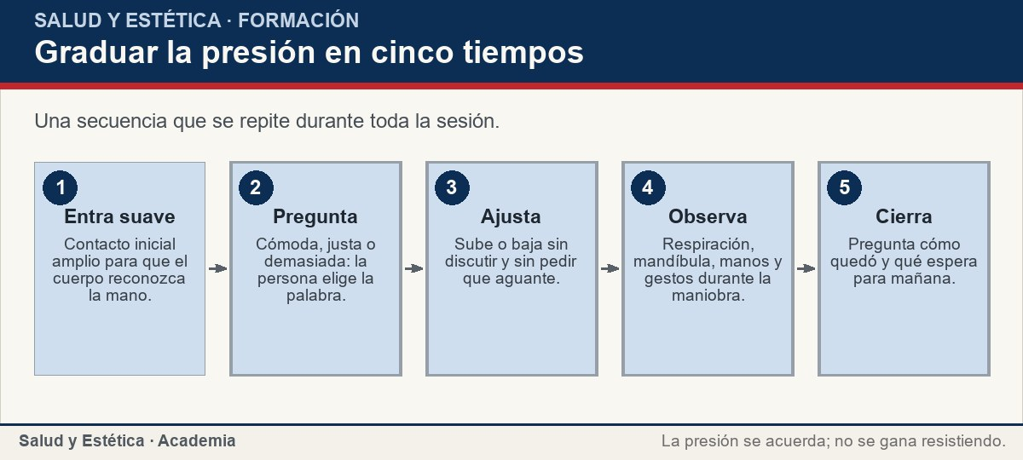
El umbral cambia
Una secuencia que se repite durante toda la sesión.
Ver imagen original en el OA
Notes:
Imagen del OA: assets/fig-1-flujo.jpg
Texto alternativo: Graduar la presión en cinco tiempos
Pie: Una secuencia que se repite durante toda la sesión.
Enlace: https://saludyestetica.lumbre.lat/object/sye-c36-r01-oa04-presion-tolerable-frente-a-dolor

Slide 15
El día siguiente cuenta · 1 de 2
El día siguiente es parte de la sesión. Una molestia leve y difusa que se va con el movimiento puede aparecer después de un trabajo firme; un dolor localizado, un hematoma visible o una zona que limita la función no son un buen resultado. Si la persona amanece peor, necesita analgésicos o no puede trabajar, la próxima sesión se replantea y se registra lo ocurrido para no repetir la misma presión. La observación del día siguiente se pregunta y se registra; no se supone. Se anota también qué presión se usó y cómo respondió.
Presión tolerable frente a dolor innecesario
15 / 69

Slide 16
El día siguiente cuenta · 2 de 2
No existe una regla que obligue a doler para «soltar». El dolor intenso durante la sesión y el dolor que dura días son efectos adversos, no pasos necesarios. La evidencia sobre masaje describe efectos leves y certeza baja; eso no autoriza a prometer un alivio fuerte ni a justificar el malestar como inversión. La respuesta se valora por cómo se siente la persona y qué puede hacer, no por cuánto aguantó. Una sesión cómoda que deja a la persona peor no es una sesión exitosa, aunque haya sido intensa.
Presión tolerable frente a dolor innecesario
16 / 69
Notes:
Continuación de «El día siguiente cuenta» (2 de 2).

Slide 17
El día siguiente cuenta
Situaciones frecuentes en la camilla, lo que no conviene hacer y la respuesta que mantiene la sesión dentro de un umbral tolerable.
Presión tolerable frente a dolor innecesario
17 / 69
Notes:
Título completo de la tabla que sigue.

Slide 18
Tabla · 1 de 2
Situación | Qué no hacer | Qué hacer
«Duele pero aguanto» | Seguir para no interrumpir | Bajar y preguntar qué necesita
Respiración corta o mandíbula apretada | Interpretarlo como concentración | Soltar, preguntar y ajustar
Hormigueo o ardor en la zona | Insistir para que «ceda» | Detener y valorar la maniobra
Hematoma al día siguiente | Decir que es normal y necesario | Registrar, explicar y replantear
Presión tolerable frente a dolor innecesario
18 / 69
Notes:
Tabla del OA: Tabla
Enlace: https://saludyestetica.lumbre.lat/object/sye-c36-r01-oa04-presion-tolerable-frente-a-dolor

Slide 19
Tabla · 2 de 2
Situación | Qué no hacer | Qué hacer
La persona pide «más fuerte» | Subir sin comprobar la respuesta | Preguntar qué busca y subir por acuerdo
Presión tolerable frente a dolor innecesario
19 / 69
Notes:
Tabla del OA: Tabla
Enlace: https://saludyestetica.lumbre.lat/object/sye-c36-r01-oa04-presion-tolerable-frente-a-dolor

Slide 20
Por qué el dolor no mide eficacia · 1 de 2
La revisión Cochrane sobre masaje para dolor lumbar concluye que existe muy poca confianza en que sea un tratamiento eficaz y describe efectos adversos leves. La guía NICE lo sitúa dentro de un paquete que incluye ejercicio, no como intervención aislada. Nada de eso impide ofrecer una sesión cómoda; impide venderla como cura y usar el dolor como prueba de que funcionó. La ausencia de dolor intenso no significa que la sesión haya fracasado. La certeza baja no significa que no valga la pena: significa que no se puede prometer un resultado.
Presión tolerable frente a dolor innecesario
20 / 69

Slide 21
Por qué el dolor no mide eficacia · 2 de 2
El dolor es una señal, no un medidor de eficacia. Una sesión puede ser útil porque la persona descansó, durmió mejor o se movió con más comodidad, aunque no haya dolor que medir. Y puede doler mucho sin que eso indique un buen trabajo. Cuando el prestador necesita que la sesión «se sienta», empieza a confundir el objetivo del cliente con el suyo y a justificar el malestar ajeno. El objetivo del cliente puede ser descansar; el del prestador, aplicar una técnica. Cuando se confunden, aparece la presión innecesaria.
Presión tolerable frente a dolor innecesario
21 / 69
Notes:
Continuación de «Por qué el dolor no mide eficacia» (2 de 2).

Slide 22
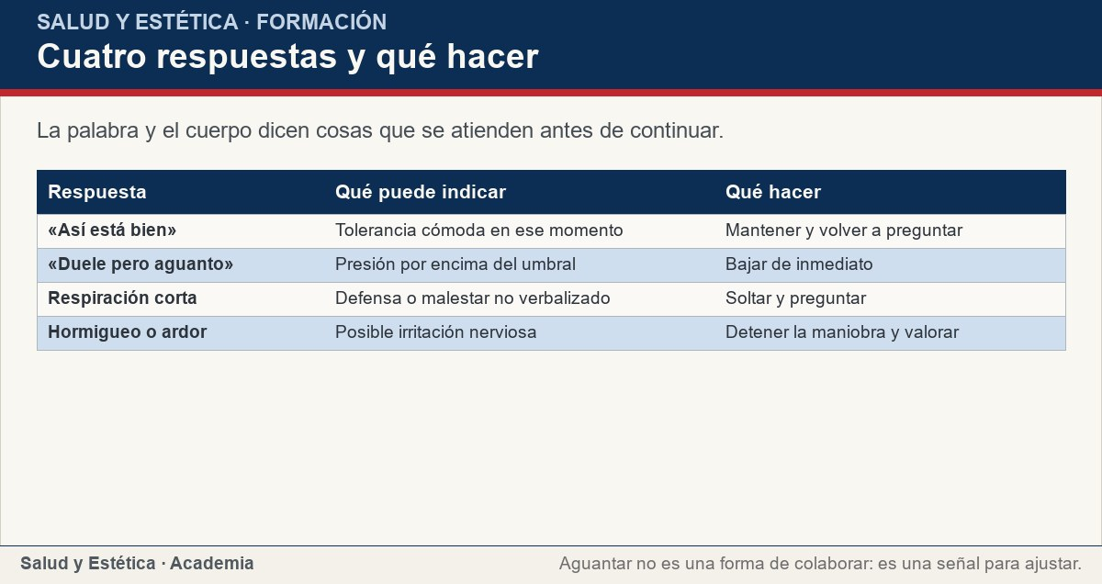
Por qué el dolor no mide eficacia
La palabra y el cuerpo dicen cosas que se atienden antes de continuar.
Ver imagen original en el OA
Notes:
Imagen del OA: assets/fig-2-matriz.jpg
Texto alternativo: Cuatro respuestas y qué hacer
Pie: La palabra y el cuerpo dicen cosas que se atienden antes de continuar.
Enlace: https://saludyestetica.lumbre.lat/object/sye-c36-r01-oa04-presion-tolerable-frente-a-dolor

Slide 23
Cómo cerrar la sesión y qué decir · 1 de 2
El cierre incluye una pregunta concreta: cómo se siente ahora, qué zona quedó sensible y qué espera para mañana. Se explica que puede aparecer una molestia leve y pasajera, que el calor suave y el movimiento gradual suelen ayudar, y que si el dolor aumenta, aparece hinchazón o se pierde fuerza, debe consultar. Esa información se da en voz alta y se registra en la ficha de la sesión. Preguntar por el sueño y por la actividad del día siguiente ayuda a interpretar la respuesta sin culpar a la persona.
Presión tolerable frente a dolor innecesario
23 / 69

Slide 24
Cómo cerrar la sesión y qué decir · 2 de 2
La lección 06 de este curso explica cómo valorar la respuesta y la 08 del curso 33, cómo registrar un malestar durante la sesión. Aquí el criterio es simple: si la persona no puede decir que la presión fue tolerable, la sesión no se cerró bien. La próxima vez se empieza más abajo y se sube solo con acuerdo. La confianza se construye en esa conversación, no en la intensidad. La próxima sesión empieza con esa información, no con la misma receta de presión. Esa conversación es el verdadero cierre de la sesión.
Presión tolerable frente a dolor innecesario
24 / 69
Notes:
Continuación de «Cómo cerrar la sesión y qué decir» (2 de 2).

Slide 25
Sección
Cómo cerrar la sesión y qué decir · Procedimiento: graduar la presión y cerrar la sesión en seis pasos · Paso 1 de 6
Acuerda el punto de partida
Antes de empezar, pregunta qué presión acostumbra y qué palabras usará para pedir menos. Deja claro que puede cambiar de opinión.
Presión tolerable frente a dolor innecesario
25 / 69
Notes:
Recorrido: Procedimiento: graduar la presión y cerrar la sesión en seis pasos
Paso 1 de 6: Acuerda el punto de partida
Texto del paso: Antes de empezar, pregunta qué presión acostumbra y qué palabras usará para pedir menos. Deja claro que puede cambiar de opinión.
Enlace: https://saludyestetica.lumbre.lat/object/sye-c36-r01-oa04-presion-tolerable-frente-a-dolor

Slide 26
Sección
Cómo cerrar la sesión y qué decir · Procedimiento: graduar la presión y cerrar la sesión en seis pasos · Paso 2 de 6
Entra con contacto amplio
Empieza con una superficie de mano generosa y una presión suave. Un contacto estrecho y fuerte desde el inicio impide leer la respuesta.
Presión tolerable frente a dolor innecesario
26 / 69
Notes:
Recorrido: Procedimiento: graduar la presión y cerrar la sesión en seis pasos
Paso 2 de 6: Entra con contacto amplio
Texto del paso: Empieza con una superficie de mano generosa y una presión suave. Un contacto estrecho y fuerte desde el inicio impide leer la respuesta.
Enlace: https://saludyestetica.lumbre.lat/object/sye-c36-r01-oa04-presion-tolerable-frente-a-dolor

Slide 27
Sección
Cómo cerrar la sesión y qué decir · Procedimiento: graduar la presión y cerrar la sesión en seis pasos · Paso 3 de 6
Pregunta con opciones
«¿Cómoda, justa o demasiada?» es más útil que «¿duele?». La persona elige una palabra y el prestador ajusta sin negociar el aguante.
Presión tolerable frente a dolor innecesario
27 / 69
Notes:
Recorrido: Procedimiento: graduar la presión y cerrar la sesión en seis pasos
Paso 3 de 6: Pregunta con opciones
Texto del paso: «¿Cómoda, justa o demasiada?» es más útil que «¿duele?». La persona elige una palabra y el prestador ajusta sin negociar el aguante.
Enlace: https://saludyestetica.lumbre.lat/object/sye-c36-r01-oa04-presion-tolerable-frente-a-dolor

Slide 28
Sección
Cómo cerrar la sesión y qué decir · Procedimiento: graduar la presión y cerrar la sesión en seis pasos · Paso 4 de 6
Lee el cuerpo
Mira respiración, mandíbula, manos y gestos. Si aparecen señales de defensa, baja antes de que la persona tenga que pedirlo.
Presión tolerable frente a dolor innecesario
28 / 69
Notes:
Recorrido: Procedimiento: graduar la presión y cerrar la sesión en seis pasos
Paso 4 de 6: Lee el cuerpo
Texto del paso: Mira respiración, mandíbula, manos y gestos. Si aparecen señales de defensa, baja antes de que la persona tenga que pedirlo.
Enlace: https://saludyestetica.lumbre.lat/object/sye-c36-r01-oa04-presion-tolerable-frente-a-dolor

Slide 29
Sección
Cómo cerrar la sesión y qué decir · Procedimiento: graduar la presión y cerrar la sesión en seis pasos · Paso 5 de 6
Detén ante señales nuevas
Hormigueo, ardor, dolor que irradia o pérdida de fuerza: se detiene la maniobra y se valora si la sesión continúa en otra zona.
Presión tolerable frente a dolor innecesario
29 / 69
Notes:
Recorrido: Procedimiento: graduar la presión y cerrar la sesión en seis pasos
Paso 5 de 6: Detén ante señales nuevas
Texto del paso: Hormigueo, ardor, dolor que irradia o pérdida de fuerza: se detiene la maniobra y se valora si la sesión continúa en otra zona.
Enlace: https://saludyestetica.lumbre.lat/object/sye-c36-r01-oa04-presion-tolerable-frente-a-dolor

Slide 30
Sección
Cómo cerrar la sesión y qué decir · Procedimiento: graduar la presión y cerrar la sesión en seis pasos · Paso 6 de 6
Cierra y registra
Pregunta cómo quedó, explica qué esperar para mañana y registra la presión que se usó, la respuesta y cualquier efecto adverso.
Presión tolerable frente a dolor innecesario
30 / 69
Notes:
Recorrido: Procedimiento: graduar la presión y cerrar la sesión en seis pasos
Paso 6 de 6: Cierra y registra
Texto del paso: Pregunta cómo quedó, explica qué esperar para mañana y registra la presión que se usó, la respuesta y cualquier efecto adverso.
Enlace: https://saludyestetica.lumbre.lat/object/sye-c36-r01-oa04-presion-tolerable-frente-a-dolor

Slide 31
Sección
Cómo cerrar la sesión y qué decir · Caso ficticio: la sesión de presión fuerte de Diego · Paso 1 de 3
Los datos del caso
Caso ficticio. Diego, nombre inventado, tiene treinta y ocho años y pide «lo más fuerte que se pueda» para la espalda. Trabaja cargando material y duerme poco. No tiene señales de alarma ni antecedentes que cambien la sesión. Al inicio respira corto cuando se le aplica presión firme.
Presión tolerable frente a dolor innecesario
31 / 69
Notes:
Recorrido: Caso ficticio: la sesión de presión fuerte de Diego
Paso 1 de 3: Los datos del caso
Texto del paso: Caso ficticio. Diego, nombre inventado, tiene treinta y ocho años y pide «lo más fuerte que se pueda» para la espalda. Trabaja cargando material y duerme poco. No tiene señales de alarma ni antecedentes que cambien la sesión. Al inicio respira corto cuando se le aplica presión firme.
Enlace: https://saludyestetica.lumbre.lat/object/sye-c36-r01-oa04-presion-tolerable-frente-a-dolor

Slide 32
Sección
Cómo cerrar la sesión y qué decir · Caso ficticio: la sesión de presión fuerte de Diego · Paso 2 de 3
Lo que se acuerda
El prestador le explica que la presión se gradúa por comodidad y respuesta, no por resistencia. Le pregunta con tres palabras y baja cuando Diego dice «justa». Acuerdan espalda y hombros, sin cuello profundo, y pausas para respirar. Diego no aguanta: elige.
Presión tolerable frente a dolor innecesario
32 / 69
Notes:
Recorrido: Caso ficticio: la sesión de presión fuerte de Diego
Paso 2 de 3: Lo que se acuerda
Texto del paso: El prestador le explica que la presión se gradúa por comodidad y respuesta, no por resistencia. Le pregunta con tres palabras y baja cuando Diego dice «justa». Acuerdan espalda y hombros, sin cuello profundo, y pausas para respirar. Diego no aguanta: elige.
Enlace: https://saludyestetica.lumbre.lat/object/sye-c36-r01-oa04-presion-tolerable-frente-a-dolor

Slide 33
Sección
Cómo cerrar la sesión y qué decir · Caso ficticio: la sesión de presión fuerte de Diego · Paso 3 de 3
Qué decide y por qué
Al terminar, Diego siente la espalda más cómoda y sin dolor agudo. El prestador le explica qué esperar y le pide avisar si al día siguiente hay dolor que limite su trabajo. La decisión no fue aplicar menos por miedo: fue cambiar intensidad por respuesta y dejar un registro para la próxima vez.
Presión tolerable frente a dolor innecesario
33 / 69
Notes:
Recorrido: Caso ficticio: la sesión de presión fuerte de Diego
Paso 3 de 3: Qué decide y por qué
Texto del paso: Al terminar, Diego siente la espalda más cómoda y sin dolor agudo. El prestador le explica qué esperar y le pide avisar si al día siguiente hay dolor que limite su trabajo. La decisión no fue aplicar menos por miedo: fue cambiar intensidad por respuesta y dejar un registro para la próxima vez.
Enlace: https://saludyestetica.lumbre.lat/object/sye-c36-r01-oa04-presion-tolerable-frente-a-dolor

Slide 34
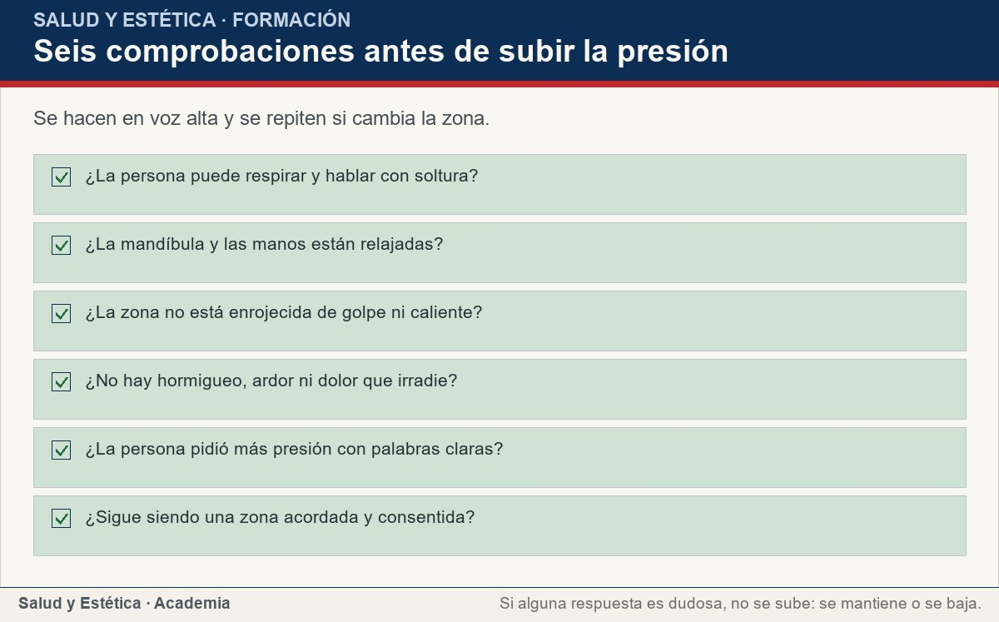
Cómo cerrar la sesión y qué decir
Se hacen en voz alta y se repiten si cambia la zona.
Ver imagen original en el OA
Notes:
Imagen del OA: assets/fig-3-checklist.jpg
Texto alternativo: Seis comprobaciones antes de subir la presión
Pie: Se hacen en voz alta y se repiten si cambia la zona.
Enlace: https://saludyestetica.lumbre.lat/object/sye-c36-r01-oa04-presion-tolerable-frente-a-dolor

Slide 35
Errores frecuentes · 1 de 2
•
Pedir que aguante para «llegar al fondo». Aguantar no es un método ni una prueba de colaboración. La presión que obliga a resistir produce defensa y puede dejar dolor o hematoma; se baja antes de que eso ocurra.
•
Subir la presión sin volver a preguntar. El umbral cambia con la zona, el día y el estado de la persona. Una pregunta al inicio no cubre toda la sesión; se pregunta cada vez que se cambia de maniobra o de zona.
Presión tolerable frente a dolor innecesario
35 / 69

Slide 36
Errores frecuentes · 2 de 2
•
Interpretar el silencio como acuerdo. El silencio tenso, la mandíbula apretada o la respiración corta son señales de malestar. Si el prestador solo escucha palabras, se pierde la información que el cuerpo da antes.
•
Decir que el dolor de mañana es normal y necesario. Una molestia leve y pasajera puede aparecer; un dolor que limita la función o un hematoma no son normales. Justificarlos como parte del método impide corregir la próxima sesión.
Presión tolerable frente a dolor innecesario
36 / 69
Notes:
Continuación de «Errores frecuentes» (2 de 2).

Slide 37
Criterios para decidir · 1 de 4
1.
Si la persona dice que aguanta o que duele, se baja la presión de inmediato y se pregunta qué necesita.
2.
Si la respiración se corta, la mandíbula se aprieta o las manos se cierran, se suelta y se ajusta sin esperar a que lo pida.
3.
Si aparece hormigueo, ardor, dolor que irradia o pérdida de fuerza, se detiene la maniobra y se valora la continuación en otra zona.
Presión tolerable frente a dolor innecesario
37 / 69

Slide 38
Criterios para decidir · 2 de 4
4.
Si al día siguiente hay dolor que limita la función o un hematoma, se registra como efecto adverso y se replantea la presión.
5.
Si la persona pide más intensidad, se pregunta qué busca y se sube solo con acuerdo y comprobación de la respuesta.
Presión tolerable frente a dolor innecesario
38 / 69
Notes:
Continuación de «Criterios para decidir» (2 de 4).

Slide 39
Criterios para decidir · 3 de 4
Límites y escalamiento
Detén la sesión y orienta a valoración si aparece dolor súbito e intenso, hormigueo o pérdida de fuerza, alteración sensitiva nueva, mareo, hinchazón unilateral de pierna o una reacción en la piel que no cede.
Si el dolor del día siguiente limita la función, aumenta o se acompaña de hematoma extenso, indica consulta y registra el incidente.
Presión tolerable frente a dolor innecesario
39 / 69
Notes:
Continuación de «Criterios para decidir» (3 de 4).

Slide 40
Criterios para decidir · 4 de 4
La lección 05 del curso 33 explica por qué una pierna hinchada no se masajea, la 07 de este curso desarrolla cuándo no insistir sobre una zona y la 08 del curso 33, cómo documentar un malestar durante la sesión. Esta lección no prescribe dosis ni tiempos de presión: enseña a graduarla por comodidad y respuesta.
Presión tolerable frente a dolor innecesario
40 / 69
Notes:
Continuación de «Criterios para decidir» (4 de 4).

Slide 41
Actividad 1 · Opción múltiple
Sección: Comprueba lo que aprendiste
Durante la sesión, la persona dice: «duele, pero aguanto». ¿Qué corresponde?
A) Continuar porque lo pidió al inicio.
B) Bajar la presión y preguntar qué necesita.
C) Decirle que es normal y que se acostumbrará.
D) Subir un poco para que el músculo ceda.
Presión tolerable frente a dolor innecesario
41 / 69
Notes:
Solución: B) Bajar la presión y preguntar qué necesita.
Explicación: Aguantar indica que la presión está por encima del umbral. Se baja de inmediato y se vuelve a preguntar; el dolor no es una meta ni una prueba de colaboración.
Evidencia: La presión se gradúa por comodidad y respuesta; el dolor intenso es un efecto adverso, no un logro.
Enlace al OA: https://saludyestetica.lumbre.lat/object/sye-c36-r01-oa04-presion-tolerable-frente-a-dolor

Slide 42
Actividad 2 · Opción múltiple
Sección: Comprueba lo que aprendiste
¿Qué dato sugiere que la presión se graduó bien?
A) La persona apretó los dientes pero terminó la sesión.
B) Quedó un hematoma pequeño que desaparecerá.
C) La persona pudo respirar y hablar con soltura, y al día siguiente no tiene dolor que limite su función.
D) Al día siguiente le duele más, señal de que el trabajo fue profundo.
Presión tolerable frente a dolor innecesario
42 / 69
Notes:
Solución: C) La persona pudo respirar y hablar con soltura, y al día siguiente no tiene dolor que limite su función.
Explicación: Una presión bien graduada permite respirar y hablar, y no deja dolor que limite la vida diaria. El hematoma y el dolor que empeora son efectos adversos.
Evidencia: Cochrane describe efectos adversos leves; la práctica de seguridad ajusta la presión a la tolerancia.
Enlace al OA: https://saludyestetica.lumbre.lat/object/sye-c36-r01-oa04-presion-tolerable-frente-a-dolor

Slide 43
Actividad 3 · Verdadero o falso
Sección: Comprueba lo que aprendiste
Si no duele, no está funcionando.
A) Verdadero
B) Falso
Presión tolerable frente a dolor innecesario
43 / 69
Notes:
Solución: Falso
Explicación: El dolor no mide eficacia. Una sesión puede aportar descanso y comodidad sin dolor intenso, y puede doler mucho sin haber logrado nada.
Evidencia: La evidencia sobre masaje muestra certeza baja para dolor lumbar y efectos adversos leves; el dolor no es un indicador de resultado.
Enlace al OA: https://saludyestetica.lumbre.lat/object/sye-c36-r01-oa04-presion-tolerable-frente-a-dolor

Slide 44
Actividad 4 · Verdadero o falso
Sección: Comprueba lo que aprendiste
Un hematoma al día siguiente es un efecto adverso, no una prueba de eficacia.
A) Verdadero
B) Falso
Presión tolerable frente a dolor innecesario
44 / 69
Notes:
Solución: Verdadero
Explicación: El hematoma indica que la presión superó lo que el tejido toleraba. Se registra, se explica y se replantea la próxima sesión.
Evidencia: Los efectos adversos descritos incluyen hematomas; no son un objetivo del servicio.
Enlace al OA: https://saludyestetica.lumbre.lat/object/sye-c36-r01-oa04-presion-tolerable-frente-a-dolor

Slide 45
Actividad 5 · Relacionar · 1 de 2
Sección: Comprueba lo que aprendiste
Relaciona cada respuesta con la acción que corresponde.
Columna A
1. «Duele pero aguanto»
2. Respiración corta
3. Hormigueo o ardor
4. «Así está bien»
5. Hematoma al día siguiente
Columna B
A) Preguntar y ajustar
Presión tolerable frente a dolor innecesario
45 / 69
Notes:
Solución: «Duele pero aguanto» → Bajar la presión
Respiración corta → Preguntar y ajustar
Hormigueo o ardor → Detener y valorar
«Así está bien» → Mantener y volver a preguntar
Hematoma al día siguiente → Registrar y replantear
Evidencia: Cada señal tiene una respuesta distinta; ignorarlas convierte una sesión de bienestar en un riesgo.
Enlace al OA: https://saludyestetica.lumbre.lat/object/sye-c36-r01-oa04-presion-tolerable-frente-a-dolor

Slide 46
Actividad 5 · Relacionar · 2 de 2
B) Detener y valorar
C) Mantener y volver a preguntar
D) Registrar y replantear
E) Bajar la presión
Presión tolerable frente a dolor innecesario
46 / 69
Notes:
Continuación de «Actividad 5 · Relacionar» (2 de 2).

Slide 47
Actividad 6 · Completar la frase
Sección: Comprueba lo que aprendiste
La presión se gradúa por ___ y respuesta, no por ___. Si la persona dice que aguanta, se ___ y se vuelve a preguntar.
Presión tolerable frente a dolor innecesario
47 / 69
Notes:
Solución: comodidad · resistencia · baja
Explicación: La comodidad es el criterio; la resistencia no es una medida. Bajar a tiempo evita efectos adversos y mejora la experiencia.
Evidencia: Las guías de seguridad y la evidencia sobre efectos adversos coinciden en ajustar la presión a la tolerancia.
Enlace al OA: https://saludyestetica.lumbre.lat/object/sye-c36-r01-oa04-presion-tolerable-frente-a-dolor

Slide 48
Actividad 7 · Clasificar · 1 de 2
Sección: Comprueba lo que aprendiste
Clasifica cada situación según lo que corresponde.
Categorías
• Presión adecuada
• Ajustar
• Detener
1. La persona respira y habla con soltura
2. La zona se siente cómoda y sin ardor
3. La persona pide menos presión
Presión tolerable frente a dolor innecesario
48 / 69
Notes:
Solución: 1. La persona respira y habla con soltura → Presión adecuada
2. La zona se siente cómoda y sin ardor → Presión adecuada
3. La persona pide menos presión → Ajustar
4. La mandíbula se aprieta → Ajustar
5. La persona dice que aguanta → Ajustar
6. Hormigueo nuevo en los dedos → Detener
7. Dolor que irradia por el brazo → Detener
8. Mareo durante la sesión → Detener
Evidencia: Ajustar es la respuesta más frecuente; detener se reserva para señales que no se manejan con menos presión.
Enlace al OA: https://saludyestetica.lumbre.lat/object/sye-c36-r01-oa04-presion-tolerable-frente-a-dolor

Slide 49
Actividad 7 · Clasificar · 2 de 2
4. La mandíbula se aprieta
5. La persona dice que aguanta
6. Hormigueo nuevo en los dedos
7. Dolor que irradia por el brazo
8. Mareo durante la sesión
Clasifica cada elemento en una de las categorías.
Presión tolerable frente a dolor innecesario
49 / 69
Notes:
Continuación de «Actividad 7 · Clasificar» (2 de 2).

Slide 50
Actividad 8 · Detective de errores
Sección: Comprueba lo que aprendiste
Marca la línea donde el razonamiento falla.
A) Pregunto qué presión acostumbra y cómo pedirá menos.
B) Entro con contacto amplio y pregunto con tres palabras.
C) Como pidió presión fuerte, subo aunque respire corto para que se acostumbre.
D) Si aparece hormigueo, detengo la maniobra y valoro.
E) Al cerrar, explico qué esperar y registro la respuesta.
Presión tolerable frente a dolor innecesario
50 / 69
Notes:
Solución: C) Como pidió presión fuerte, subo aunque respire corto para que se acostumbre.
Explicación: La respiración corta es una señal de que la presión superó el umbral. Subir en ese momento enseña a aguantar y puede producir un efecto adverso.
Evidencia: La respuesta del cuerpo se lee antes de subir; el dolor no es una meta.
Enlace al OA: https://saludyestetica.lumbre.lat/object/sye-c36-r01-oa04-presion-tolerable-frente-a-dolor

Slide 51
Revisión rápida · 1 de 2
Criterio de avance
Se considera superado con al menos 70% de acierto agregado en las actividades cubiertas.
Actividades cubiertas
• Opción múltiple · sye-c36-r01-oa04-ex01
• Opción múltiple · sye-c36-r01-oa04-ex02
• Verdadero o falso · sye-c36-r01-oa04-ex03
• Verdadero o falso · sye-c36-r01-oa04-ex04
• Relacionar · sye-c36-r01-oa04-ex05
Presión tolerable frente a dolor innecesario
51 / 69
Notes:
Compuerta de avance: Revisión rápida
Umbral declarado: 70%.
No se incluyen puntuaciones de ninguna sesión ni respuestas personales.
Enlace: https://saludyestetica.lumbre.lat/object/sye-c36-r01-oa04-presion-tolerable-frente-a-dolor

Slide 52
Revisión rápida · 2 de 2
• Completar la frase · sye-c36-r01-oa04-ex06
• Clasificar · sye-c36-r01-oa04-ex07
• Detective de errores · sye-c36-r01-oa04-ex08
Al superar: Graduas la presión por comodidad y respuesta, distingues una molestia pasajera de un efecto adverso y explicas qué hacer al día siguiente.
Si aún no se alcanza: Repasa la matriz de respuestas y la lista de comprobaciones; vuelve a escribir cómo preguntarías la presión en tres momentos de una sesión.
Presión tolerable frente a dolor innecesario
52 / 69
Notes:
Continuación de «Revisión rápida» (2 de 2).

Slide 53
Actividad 9 · Reflexión
Sección: Comprueba lo que aprendiste
Piensa en un masaje que hayas recibido o aplicado. ¿Cómo se decidió la presión? ¿Se preguntó más de una vez? Escribe qué habrías dicho o preguntado para que la persona no tuviera que aguantar.
Pregunta abierta · las respuestas personales no se incluyen en esta exportación.
Presión tolerable frente a dolor innecesario
53 / 69
Notes:
Reflexión del OA: Piensa en un masaje que hayas recibido o aplicado. ¿Cómo se decidió la presión? ¿Se preguntó más de una vez? Escribe qué habrías dicho o preguntado para que la persona no tuviera que aguantar.
No se exportan respuestas personales.
Enlace: https://saludyestetica.lumbre.lat/object/sye-c36-r01-oa04-presion-tolerable-frente-a-dolor

Slide 54
Juegos · Memoria para graduar sin aguantar
Cara A | Cara B
Presión tolerable | Permite respirar y hablar; se puede pedir menos
«Aguanto» | Señal de que la presión superó el umbral
Umbral | Cambia con la zona, el día y el estado de la persona
Día siguiente | Molestia leve pasajera frente a dolor que limita o hematoma
Dolor | Señal, no medida de eficacia
Presión tolerable frente a dolor innecesario
54 / 69
Notes:
Tabla del OA: Juegos · Memoria para graduar sin aguantar
Enlace: https://saludyestetica.lumbre.lat/object/sye-c36-r01-oa04-presion-tolerable-frente-a-dolor

Slide 55
Juegos · Memoria para graduar sin aguantar · Cómo practicar
Este es el contenido estático del juego. Para emparejar las cartas y practicar la interacción, abre el OA.
Abrir el juego en el OA
Presión tolerable frente a dolor innecesario
55 / 69
Notes:
Juego de memoria: Juegos · Memoria para graduar sin aguantar
Enlace: https://saludyestetica.lumbre.lat/object/sye-c36-r01-oa04-presion-tolerable-frente-a-dolor

Slide 56
Juegos · Tarjetas para preguntar y ajustar · Tarjeta 1 de 5
Pregunta
¿Qué significa presión tolerable?
Presión tolerable frente a dolor innecesario
56 / 69
Notes:
Anverso: ¿Qué significa presión tolerable?
Reverso: Una presión con la que la persona puede respirar, hablar y relajarse, y que puede cambiar en cualquier momento. No es la máxima que soporta.
Enlace: https://saludyestetica.lumbre.lat/object/sye-c36-r01-oa04-presion-tolerable-frente-a-dolor

Slide 57
Juegos · Tarjetas para preguntar y ajustar · Tarjeta 1 de 5 · Respuesta
Respuesta
Una presión con la que la persona puede respirar, hablar y relajarse, y que puede cambiar en cualquier momento. No es la máxima que soporta.
Presión tolerable frente a dolor innecesario
57 / 69
Notes:
Respuesta de la tarjeta 1.

Slide 58
Juegos · Tarjetas para preguntar y ajustar · Tarjeta 2 de 5
Pregunta
¿Qué hago si alguien dice que aguanta?
Presión tolerable frente a dolor innecesario
58 / 69
Notes:
Anverso: ¿Qué hago si alguien dice que aguanta?
Reverso: Bajar de inmediato y preguntar qué necesita. Aguantar no es colaborar: es una señal de que la presión superó el umbral.
Enlace: https://saludyestetica.lumbre.lat/object/sye-c36-r01-oa04-presion-tolerable-frente-a-dolor

Slide 59
Juegos · Tarjetas para preguntar y ajustar · Tarjeta 2 de 5 · Respuesta
Respuesta
Bajar de inmediato y preguntar qué necesita. Aguantar no es colaborar: es una señal de que la presión superó el umbral.
Presión tolerable frente a dolor innecesario
59 / 69
Notes:
Respuesta de la tarjeta 2.

Slide 60
Juegos · Tarjetas para preguntar y ajustar · Tarjeta 3 de 5
Pregunta
¿Qué señales del cuerpo se observan?
Presión tolerable frente a dolor innecesario
60 / 69
Notes:
Anverso: ¿Qué señales del cuerpo se observan?
Reverso: Respiración corta, mandíbula apretada, manos cerradas, silencio tenso, gestos de apartar la zona y cambios bruscos de color en la piel.
Enlace: https://saludyestetica.lumbre.lat/object/sye-c36-r01-oa04-presion-tolerable-frente-a-dolor

Slide 61
Juegos · Tarjetas para preguntar y ajustar · Tarjeta 3 de 5 · Respuesta
Respuesta
Respiración corta, mandíbula apretada, manos cerradas, silencio tenso, gestos de apartar la zona y cambios bruscos de color en la piel.
Presión tolerable frente a dolor innecesario
61 / 69
Notes:
Respuesta de la tarjeta 3.

Slide 62
Juegos · Tarjetas para preguntar y ajustar · Tarjeta 4 de 5
Pregunta
¿Cómo valoro el día siguiente?
Presión tolerable frente a dolor innecesario
62 / 69
Notes:
Anverso: ¿Cómo valoro el día siguiente?
Reverso: Una molestia leve y difusa que se va puede ser pasajera; un dolor localizado, un hematoma o una limitación de la función son efectos adversos que se registran y se corrigen.
Enlace: https://saludyestetica.lumbre.lat/object/sye-c36-r01-oa04-presion-tolerable-frente-a-dolor

Slide 63
Juegos · Tarjetas para preguntar y ajustar · Tarjeta 4 de 5 · Respuesta
Respuesta
Una molestia leve y difusa que se va puede ser pasajera; un dolor localizado, un hematoma o una limitación de la función son efectos adversos que se registran y se corrigen.
Presión tolerable frente a dolor innecesario
63 / 69
Notes:
Respuesta de la tarjeta 4.

Slide 64
Juegos · Tarjetas para preguntar y ajustar · Tarjeta 5 de 5
Pregunta
¿Por qué el dolor no mide eficacia?
Presión tolerable frente a dolor innecesario
64 / 69
Notes:
Anverso: ¿Por qué el dolor no mide eficacia?
Reverso: Porque una sesión puede aportar descanso y comodidad sin dolor intenso, y puede doler mucho sin haber logrado nada. La evidencia muestra certeza baja y efectos adversos leves.
Enlace: https://saludyestetica.lumbre.lat/object/sye-c36-r01-oa04-presion-tolerable-frente-a-dolor

Slide 65
Juegos · Tarjetas para preguntar y ajustar · Tarjeta 5 de 5 · Respuesta
Respuesta
Porque una sesión puede aportar descanso y comodidad sin dolor intenso, y puede doler mucho sin haber logrado nada. La evidencia muestra certeza baja y efectos adversos leves.
Presión tolerable frente a dolor innecesario
65 / 69
Notes:
Respuesta de la tarjeta 5.

Slide 66
Para dominar este tema
La presión tolerable se negocia, no se aguanta. Se gradúa por comodidad y respuesta, se pregunta varias veces y se observan respiración, mandíbula, manos y gestos. El umbral cambia con la zona, el día y el estado de la persona. El día siguiente también cuenta: una molestia leve y pasajera no es lo mismo que un dolor que limita la función o un hematoma. El dolor no mide eficacia y la evidencia no autoriza a prometer un alivio fuerte. Si la persona necesita aguantar, la sesión no se cerró bien.
Presión tolerable frente a dolor innecesario
66 / 69

Slide 67
Fuentes y estado de revisión · 1 de 3
Fuentes consultadas:
F-COCHRANE-LBP · Cochrane, «Masaje para el dolor lumbar» (resumen en español) · https://www.cochrane.org/es/CD001929/BACK_masaje-para-el-dolor-lumbar · consulta: 2026-10-26 · alcance: Revisión sistemática internacional sobre masaje para dolor lumbar: muy poca confianza en que sea un tratamiento eficaz y efectos adversos leves. No evalúa dosis de presión ni técnicas concretas.
Presión tolerable frente a dolor innecesario
67 / 69

Slide 68
Fuentes y estado de revisión · 2 de 3
F-NICE-LBP · NICE NG59, dolor lumbar y ciática: recomendaciones · https://www.nice.org.uk/guidance/ng59/chapter/Recommendations · consulta: 2026-10-26 · alcance: Guía clínica del Reino Unido. Sitúa la terapia manual dentro de un paquete que incluye ejercicio (1.2.7). No es normativa mexicana ni una indicación individual.
Presión tolerable frente a dolor innecesario
68 / 69
Notes:
Continuación de «Fuentes y estado de revisión» (2 de 3).

Slide 69
Fuentes y estado de revisión · 3 de 3
F-MEDLINEPLUS-PAIN · MedlinePlus en español, dolor · https://medlineplus.gov/spanish/pain.html · consulta: 2026-10-26 · alcance: Divulgación general: el dolor es una señal y no debe ignorarse. No define dosis, técnicas ni criterios de graduación de presión.
Estado de revisión: Revisión editorial, 26 de octubre de 2026. Revisión por profesional sanitario o fisioterapeuta: no realizada, pendiente. Revisión jurídica: no realizada, pendiente. Práctica manual: requiere supervisión presencial; este curso no la sustituye.
Presión tolerable frente a dolor innecesario
69 / 69
Notes:
Continuación de «Fuentes y estado de revisión» (3 de 3).

